Slide 1
KẾ HOẠCH BÀI DẠY
MÔN: MĨ THUẬT
LỚP: 2
Trường: TH&THCS Đại Tân
Tổ: Môn chuyên
Họ và tên giáo viên: Trần Thị Mận

Slide 3
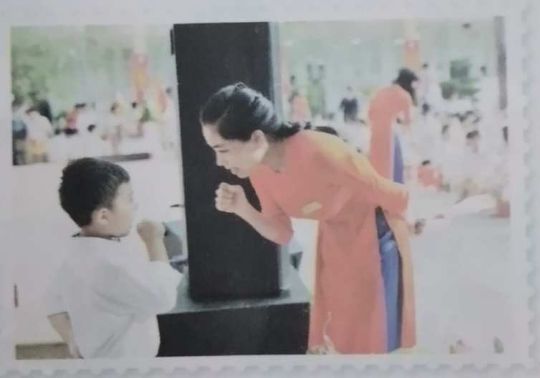
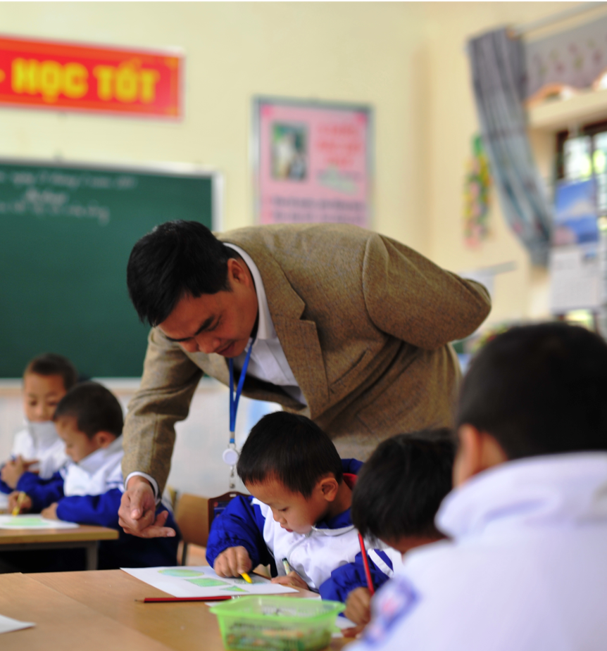
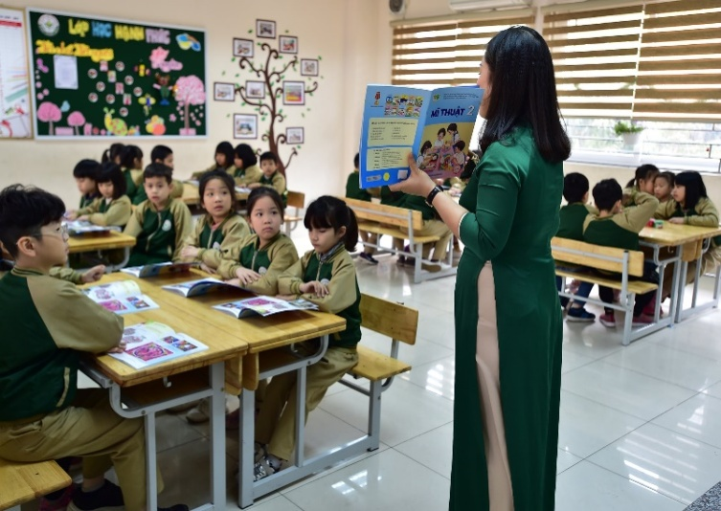
Thầy cô trong các bức ảnh trên đang làm gì?
Trang phục các cô giáo ở trường em có đặc điểm gì?

Slide 4
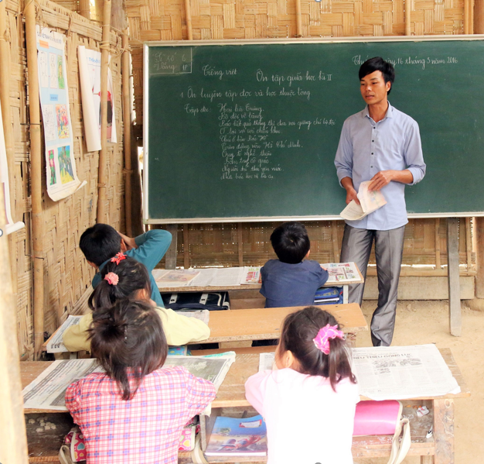
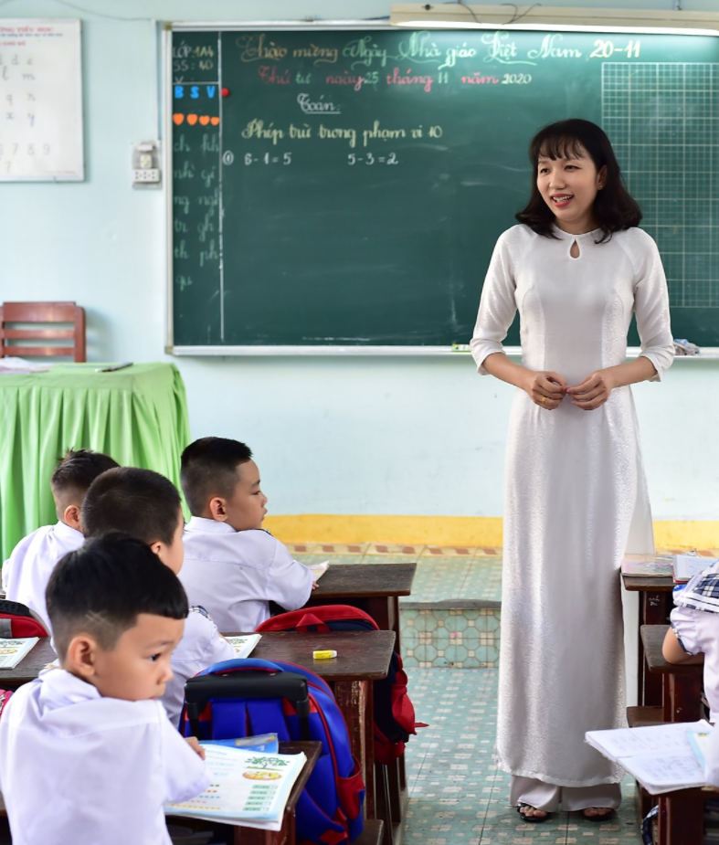
Hãy miêu tả hình dáng, khuôn mặt cô giáo của em

Slide 5
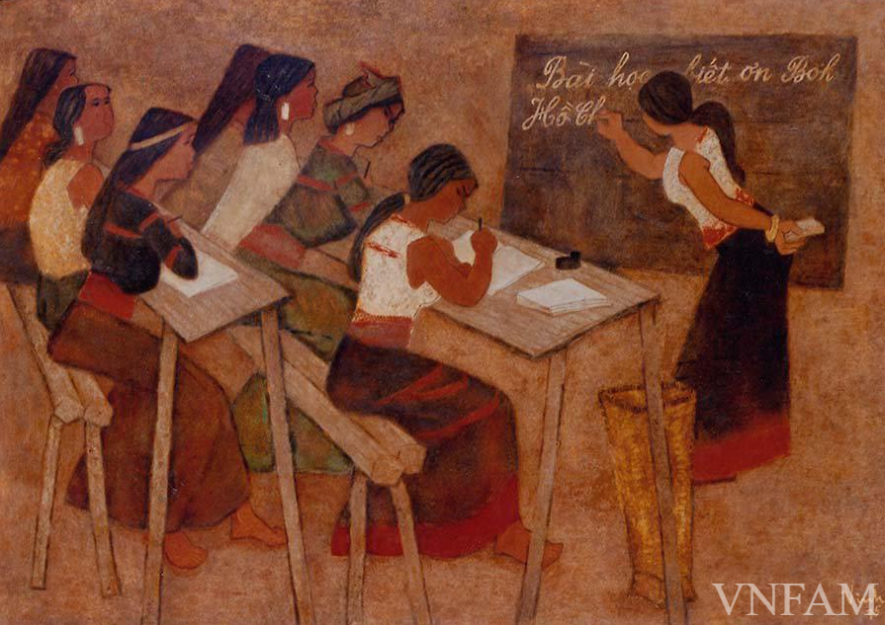
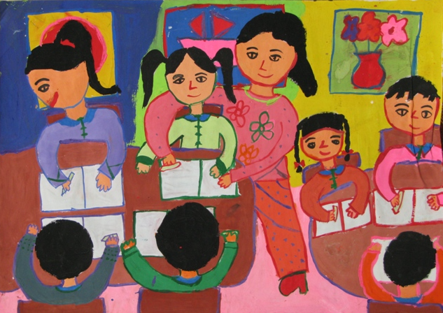
Lớp học bình dân, tranh sơn mài - Nguyễn Thế Vinh,
Cô giáo trong bức tranh được thể hiện thế nào?
Màu sắc nào được sử dụng trong các sản phẩm?
Em sẽ dùng hình ảnh gì để thể hiện về chủ đề Thầy cô của em?

Slide 6
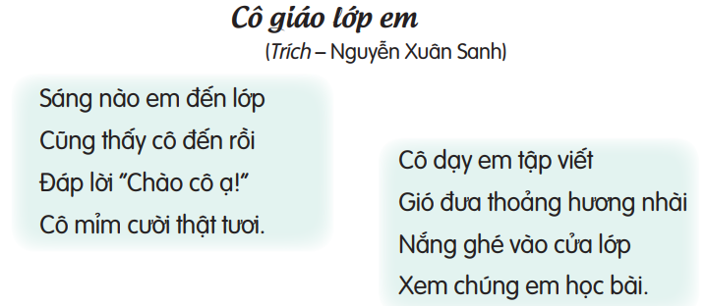
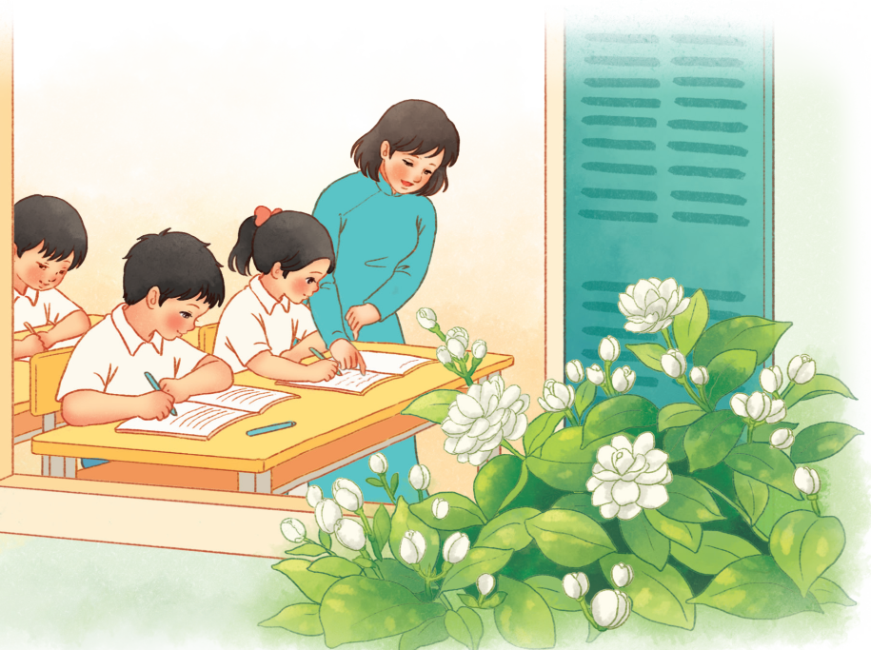

Slide 7
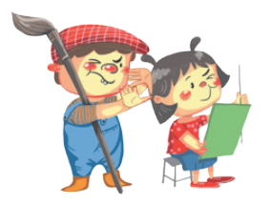
Câu hỏi thảo luận gợi ý:
Em sẽ dùng hình thức nào để thực hiện SPMT về chủ đề Thầy cô của em?
Em sẽ thể hiện bằng hình và màu nào?
Em sử dụng màu đậm, màu nhạt để thể hiện không?
Em thể hiện chân dung hay hoạt động thường ngày của thầy cô?

Slide 8
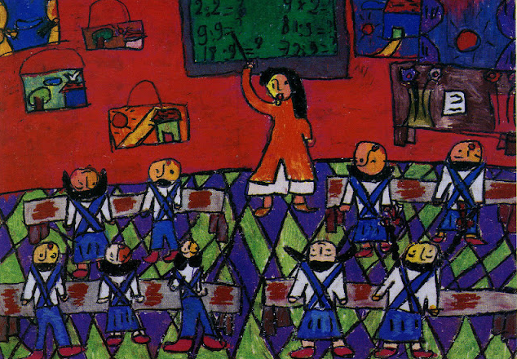
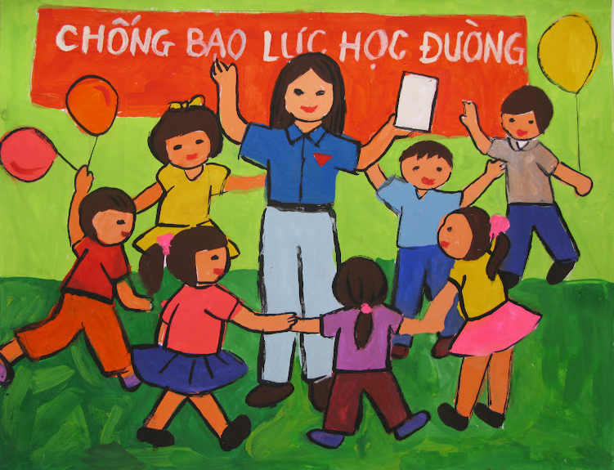
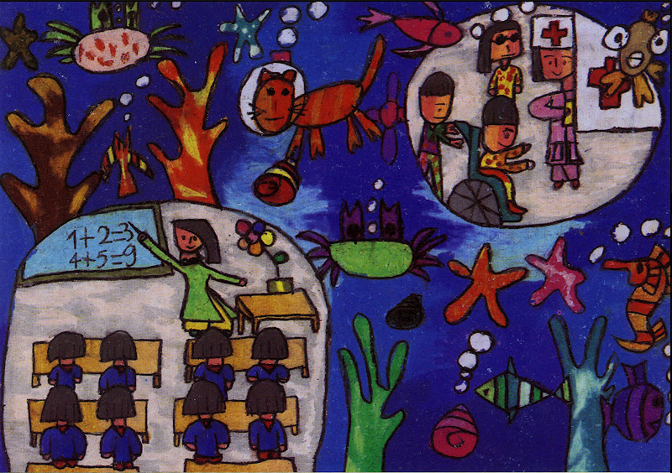
Sản phẩm mĩ thuật của học sinh

Slide 9
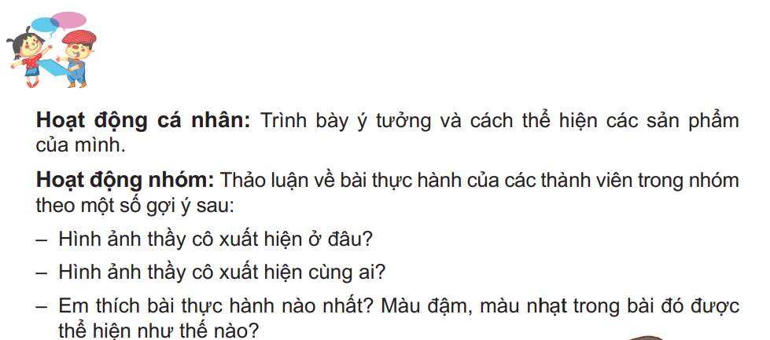

Slide 10
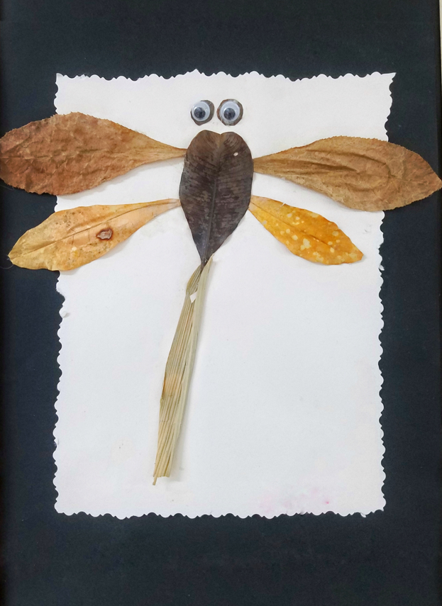
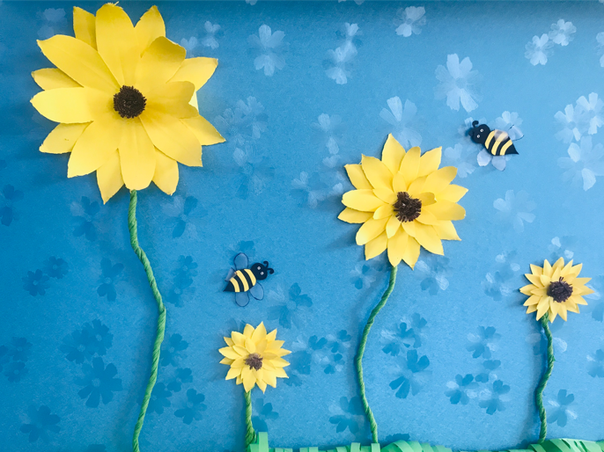
Sản phẩm tham khảo

Slide 11
